Slide 1
Zone storiche di consegna
Filiale storica Prato — dai punti di consegna NEXIVE alle aree dei driver
novembre 2019 – marzo 2020 · 518.343 consegne geolocalizzate · 146 giorni · 55 postini

Slide 2
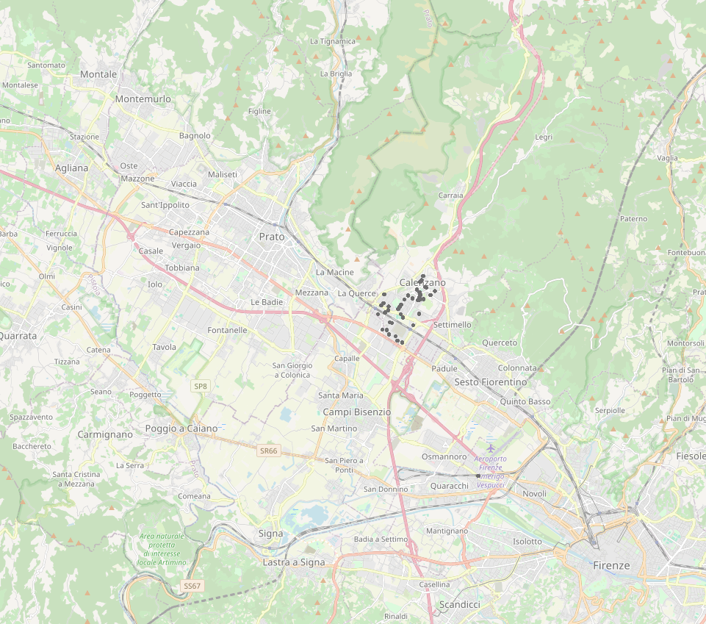
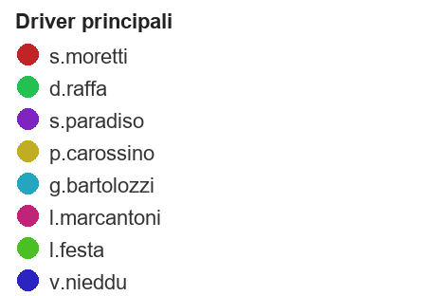
LA PROGRESSIONE — 1 / 5
Un giorno di consegne
830
punti di consegna · 1 nov 2019
Ogni colore è un postino: giorno dopo giorno le aree personali emergono da sole.

Slide 3
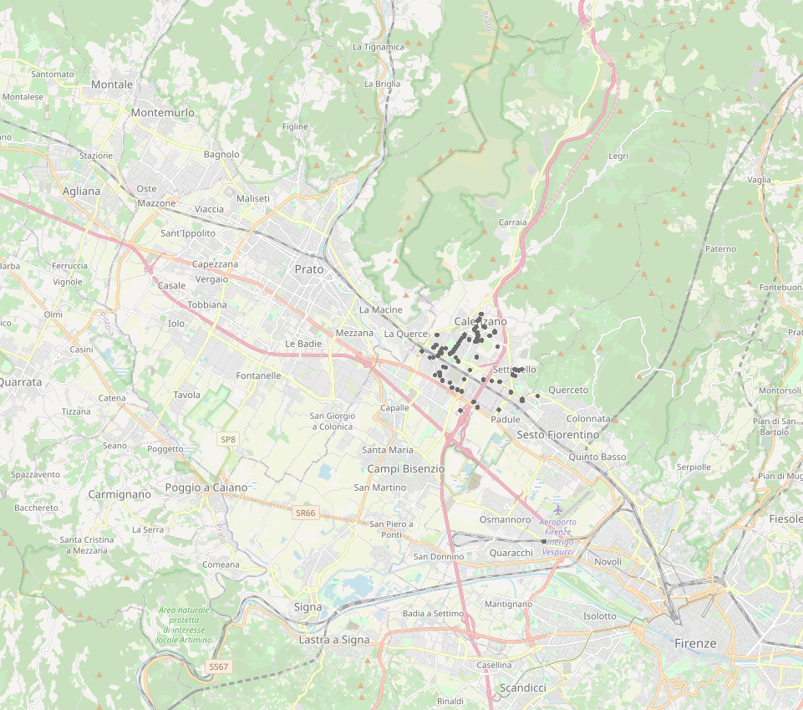
LA PROGRESSIONE — 2 / 5
Due giorni
1.256
punti di consegna · 1–2 nov 2019
Ogni colore è un postino: giorno dopo giorno le aree personali emergono da sole.

Slide 4
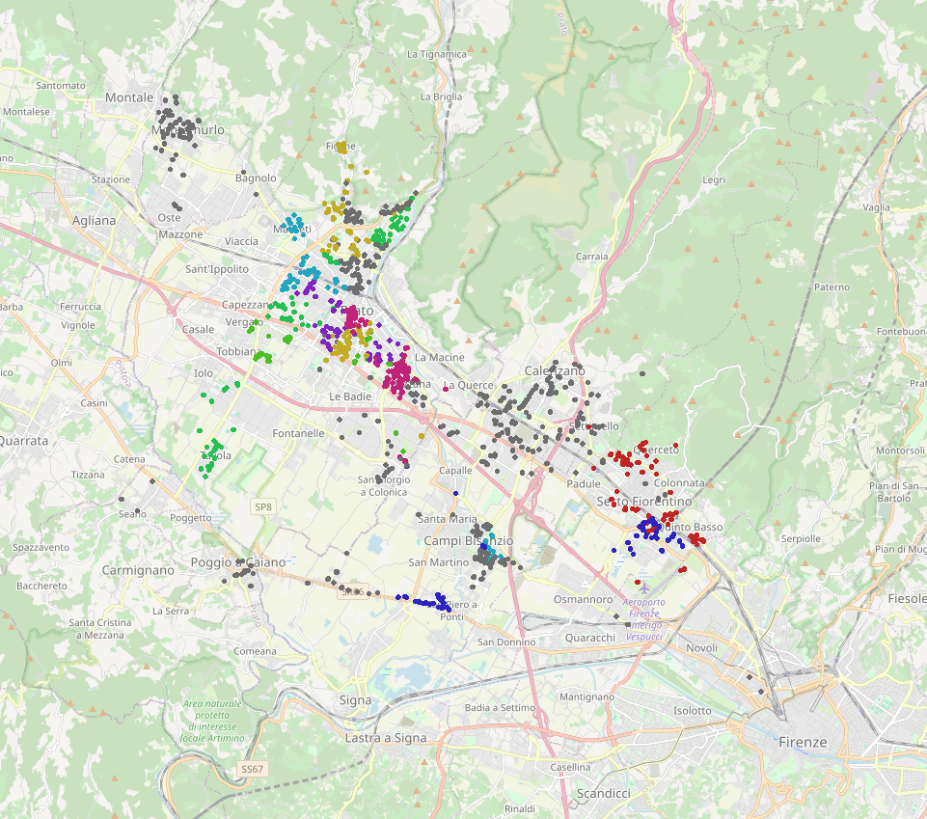
LA PROGRESSIONE — 3 / 5
Una settimana
21.185
punti di consegna · prima settimana
Il disegno delle aree comincia a ripetersi: ognuno tiene le sue.

Slide 5
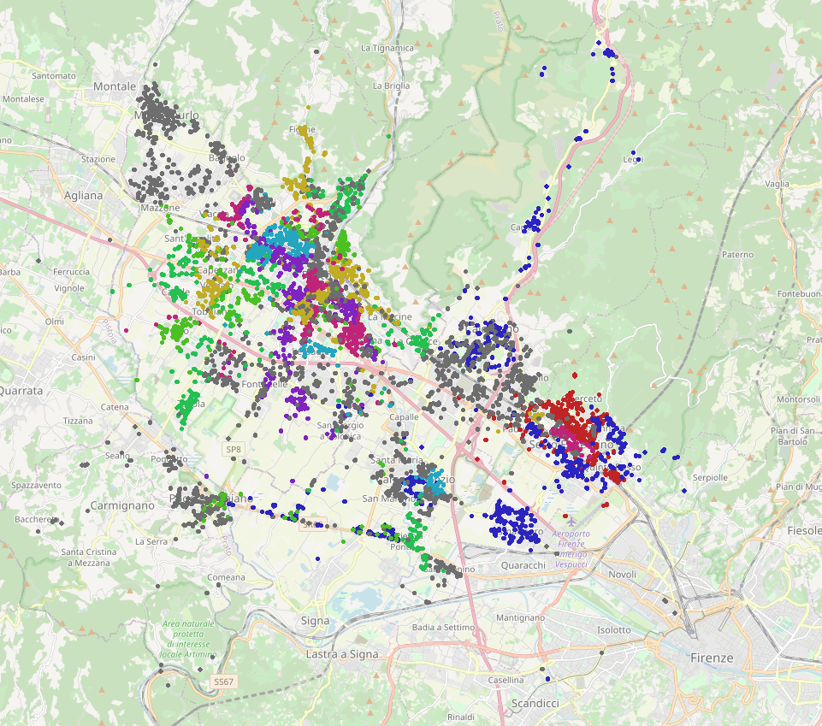
LA PROGRESSIONE — 4 / 5
Un mese
133.629
punti di consegna · novembre 2019
Città divisa a spicchi, campagna a settori: la struttura è già leggibile.

Slide 6
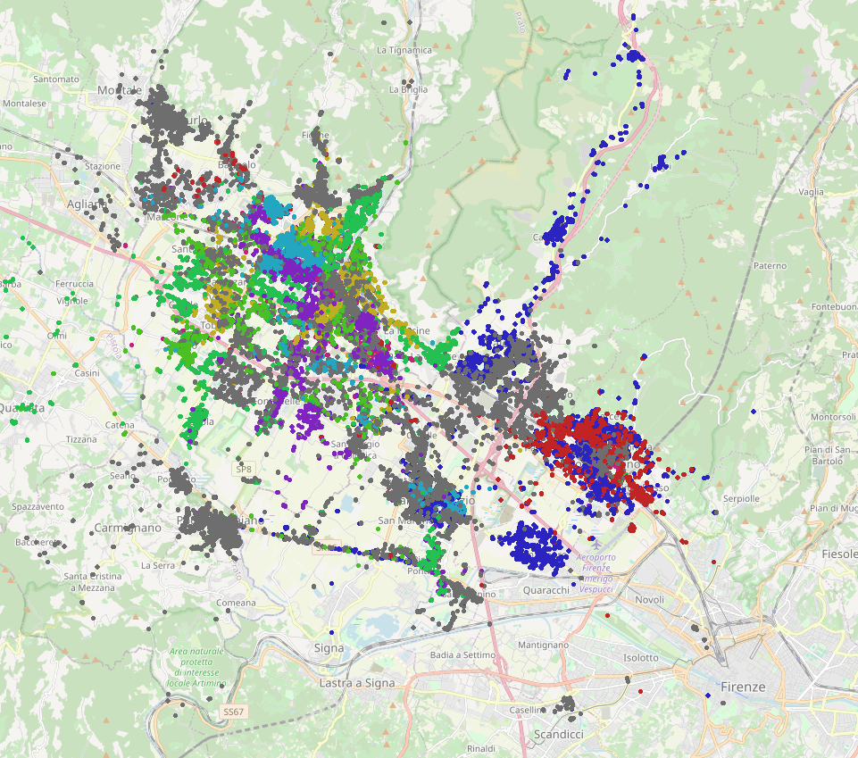
LA PROGRESSIONE — 5 / 5
Tutto il periodo
517.643
punti di consegna · nov 2019 – mar 2020
La piana intera: Prato, Sesto, Campi, Calenzano, Montemurlo, Poggio a Caiano, Signa e il cuneo fiorentino di Brozzi-Osmannoro.

Slide 7
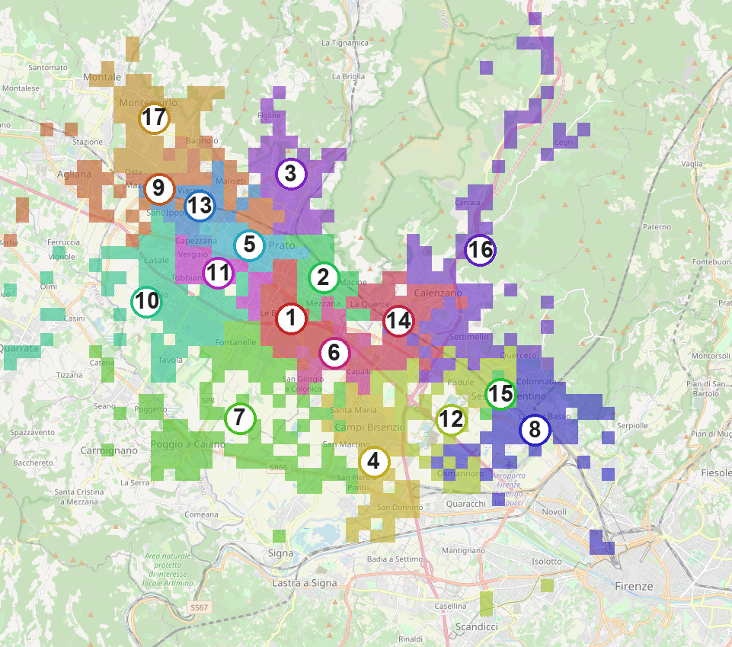
PASSO 1
Le 17 zone storiche
17
zone · bilanciate sul carico e contigue
76,0%
coerenza: quota di punti del driver dominante di zona nel giorno
Zone da 80 a 290 punti/giorno; la zona 12 è il quartiere fiorentino nord-ovest storicamente servito da Prato.

Slide 8
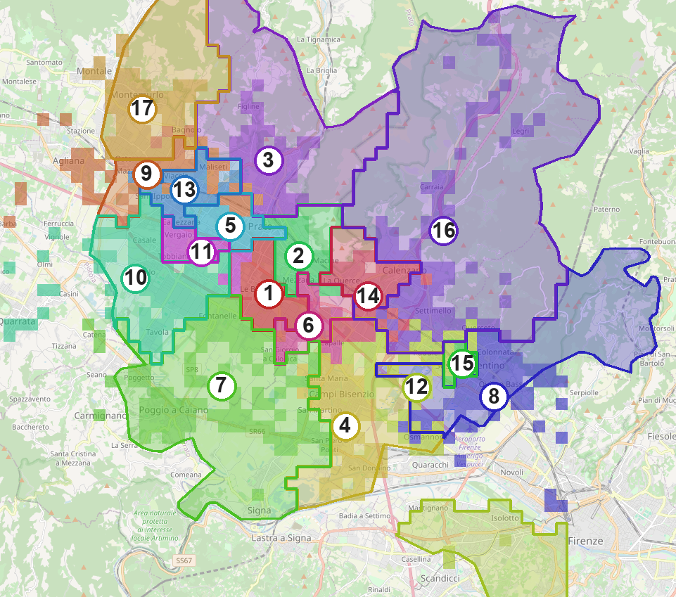
PASSI 2 e 3
Un'area unica per giro
17
poligoni: 16 sulla piana + il cuneo di Firenze NO, tutti sulla filiale HUB
100%
del territorio attribuito: ogni consegna futura cade in un giro preciso
Le tinte piene sono le celle con storia; il resto del territorio è attribuito al giro più vicino. Shape pronti per GEO_GIRI.

Slide 9
Prossimi passi
1
Conferma delle zone
le 17 aree della piana pratese sono in attesa di approvazione
2
Memorizzazione
shape in GEO_GIRI della filiale HUB (36) con prefisso PO2020-
3
Replica
stessa pipeline sulle altre filiali con storico NEXIVE

